Slide 1
Perez y Martina
La autora es Pura Belprè

Slide 2
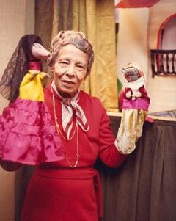
Pura Belprè

Slide 3
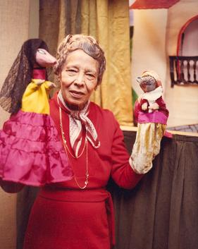
Pura Belprè
A)Bibliotecaria
En NY
B)AUTORA de libros

Slide 4
Pura Belprè awards
This award, established in 1996, goes to "a Latino/Latina writer and illustrator whose work best portrays, affirms, and celebrates the Latino cultural experience in an outstanding work of literature for children and youth.

Slide 5
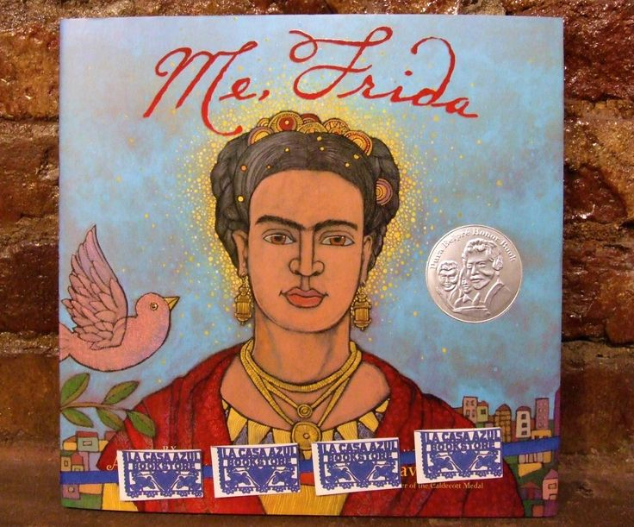
Pura Belprè Awards

Slide 6
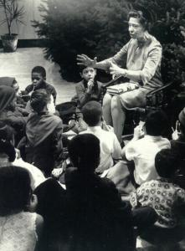
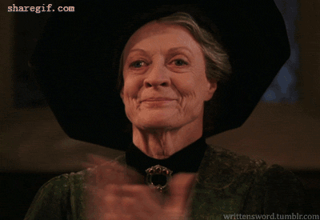
Aplausos para Pura Belprè
.
.

Slide 7
Perez y Martina
Escrito por Pura Belpre

Slide 8
Había una vez…
Una cucaracha que se llama Martina.
Martina es de España.

Slide 9
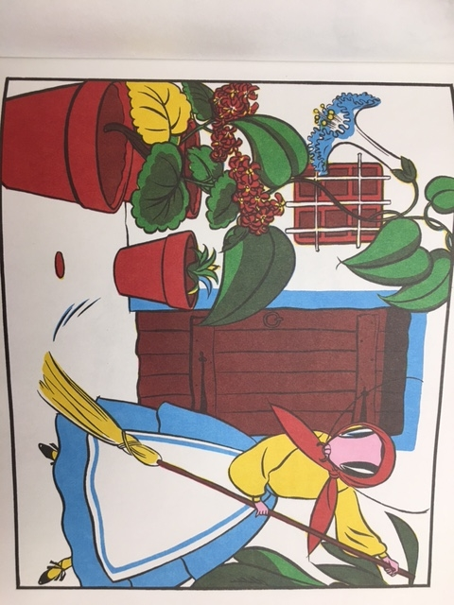
¡Hola!
Me llamo Martina.
Soy de España.

Slide 10
Martina tiene los ojos grandes y café.

Slide 11
Con esos ojos grandes y café, Martina encuentra una moneda de oro.

Slide 12
Martina piensa lo que va comprar en la tienda.
?

Slide 13
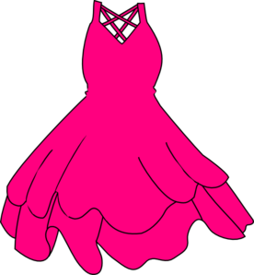
¿Un vestido?
¡no!
?

Slide 14
¿chocolate?
¡no!
?

Slide 15
¿una caja de polvo?
¡si!
?

Slide 16
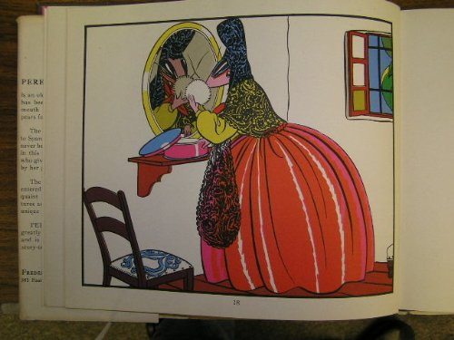
Martina se pone un vestido y se arregla.

Slide 17
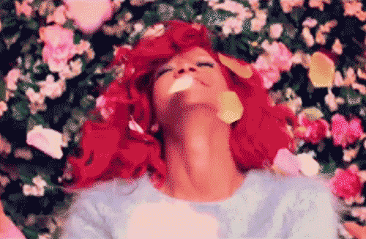
Martina está muy bonita.

Slide 18
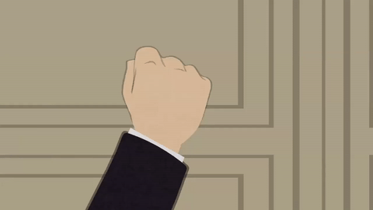
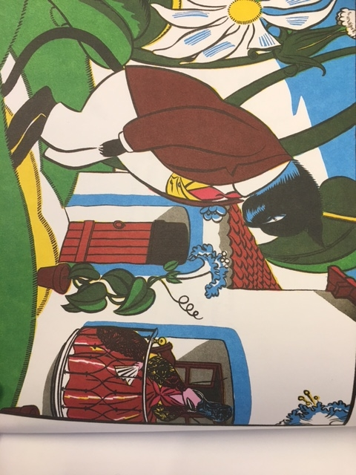
Toca un Gato a la puerta de Martina.

Slide 19
El Gato le pregunta a Martina:
¿Te casas conmigo?

Slide 20
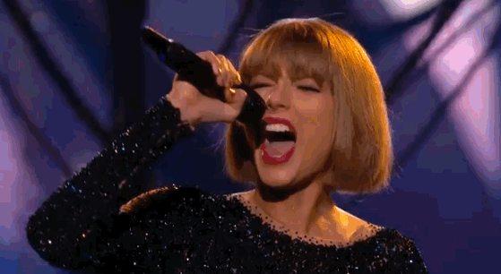
Martina dice: cántame una canción

Slide 21
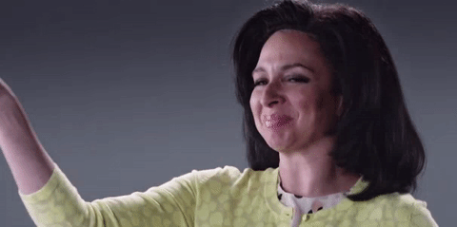
Martina responde…
No, gracias.

Slide 22
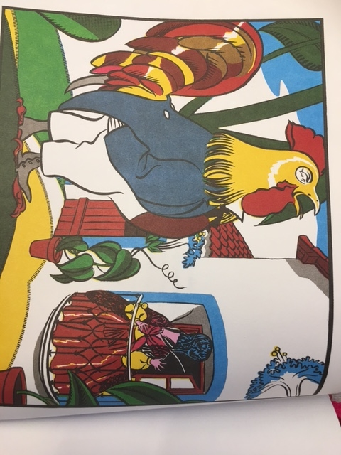
Toca un Gallo a la puerta de Martina.

Slide 23
El Gallo le pregunta a Martina:
¿Te casas conmigo?

Slide 24
Martina dice: cántame una canción

Slide 25
Martina responde…
No, gracias.

Slide 26
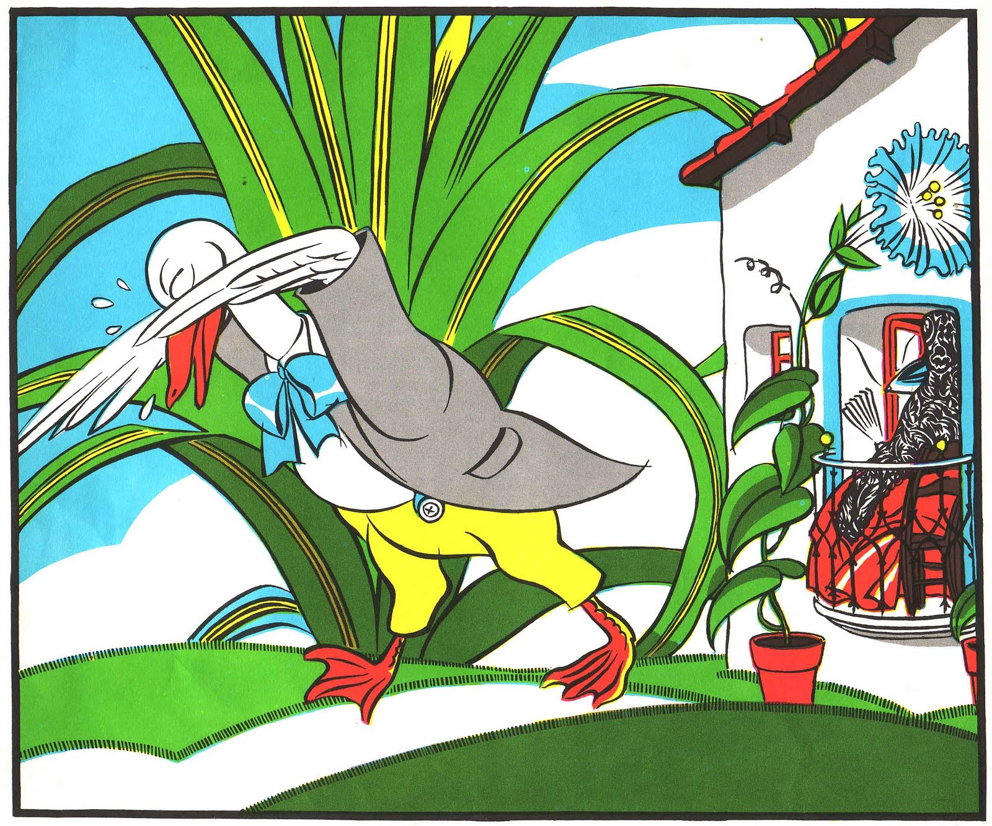
Toca un Pato a la puerta de Martina.

Slide 27
El Pato le pregunta a Martina:
¿Te casas conmigo?

Slide 28
Martina dice: cántame una canción

Slide 29
Martina responde…
No, gracias.

Slide 30
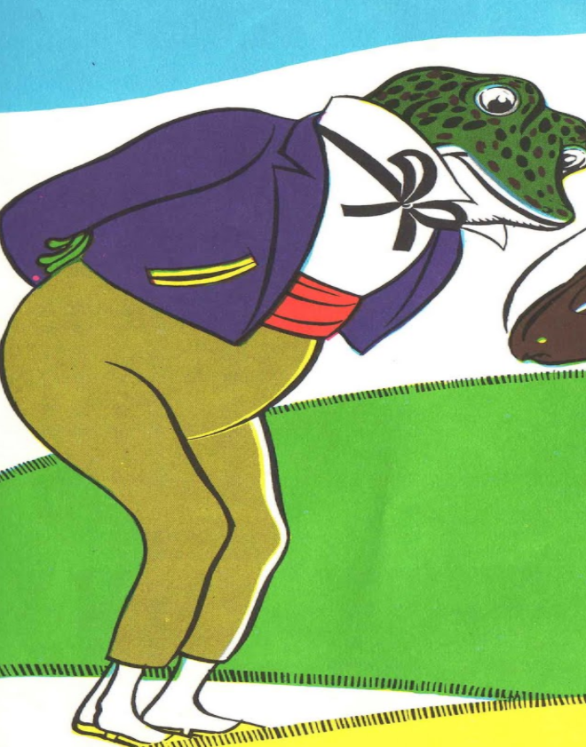
Toca un Sapo a la puerta de Martina.

Slide 31
El Sapo le pregunta a Martina:
¿Te casas conmigo?

Slide 32
Martina dice: cántame una canción

Slide 33
Martina responde…
No, gracias.

Slide 34
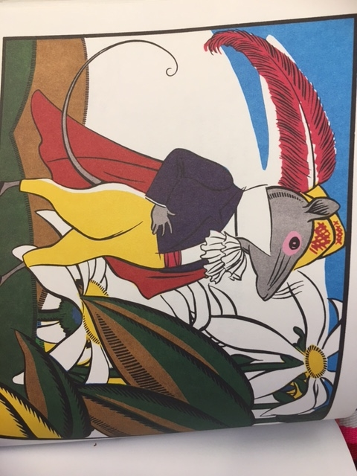
Toca un Raton Perez a la puerta de Martina.

Slide 35
El Raton Perez le pregunta a Martina:
¿Te casas conmigo?

Slide 36
Martina dice: cántame una canción

Slide 37
Martina responde…
¡Claro que si!

Slide 38
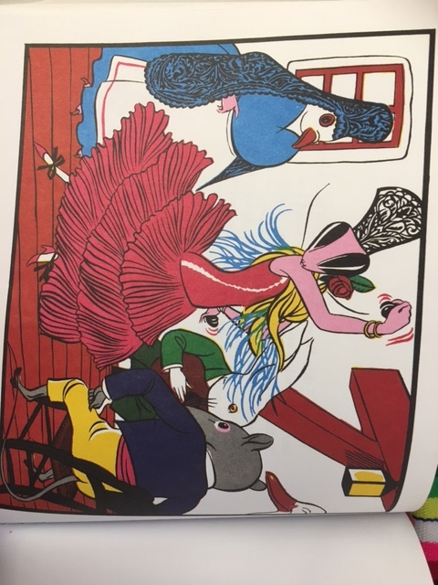
Hay una gran fiesta para celebrar.

Slide 39
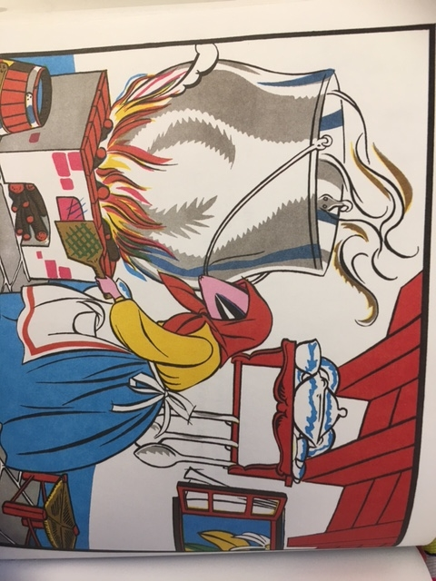
Martina cocina una sopa.

Slide 40
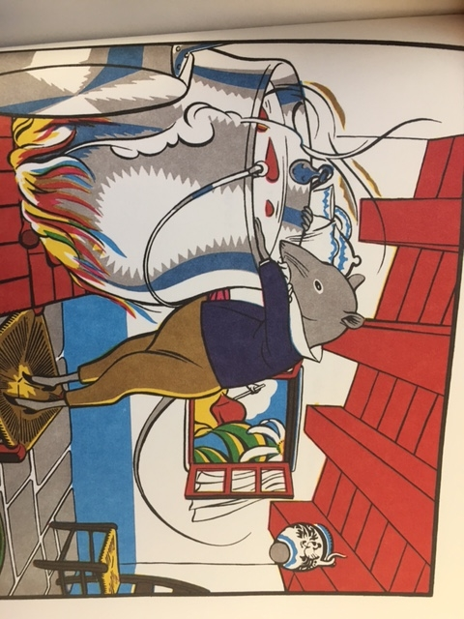
Raton Perez:
¡Qué sopa más deliciosa!

Slide 41
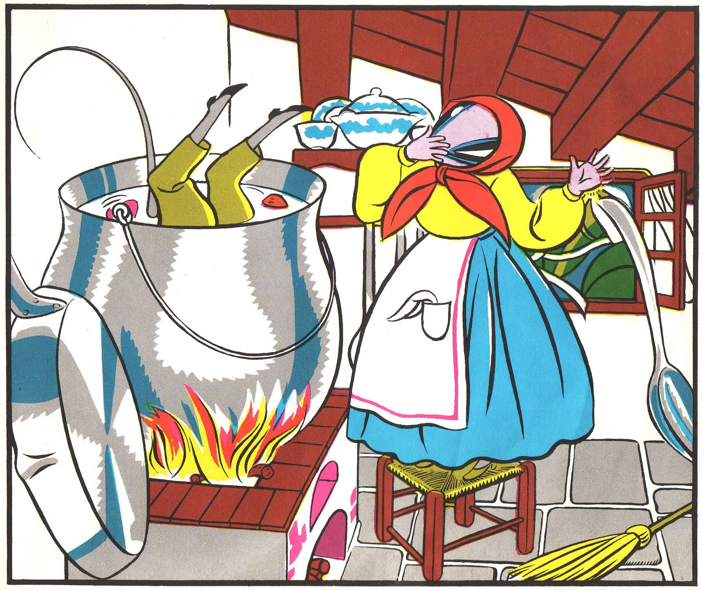
¡PUM!
Cai Raton Perez dentro la sopa.

Slide 42
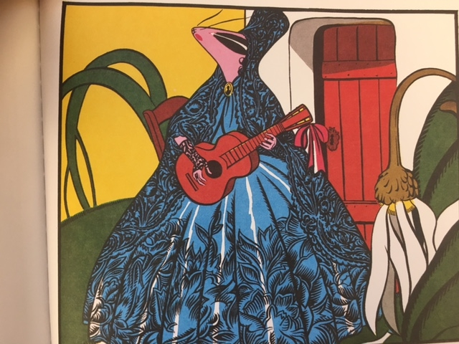
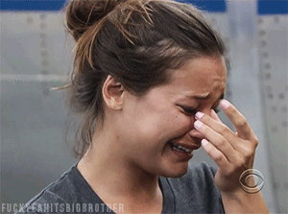
Martina está mu
y triste.

Slide 43
FIN!!!---->link

